Slide 1
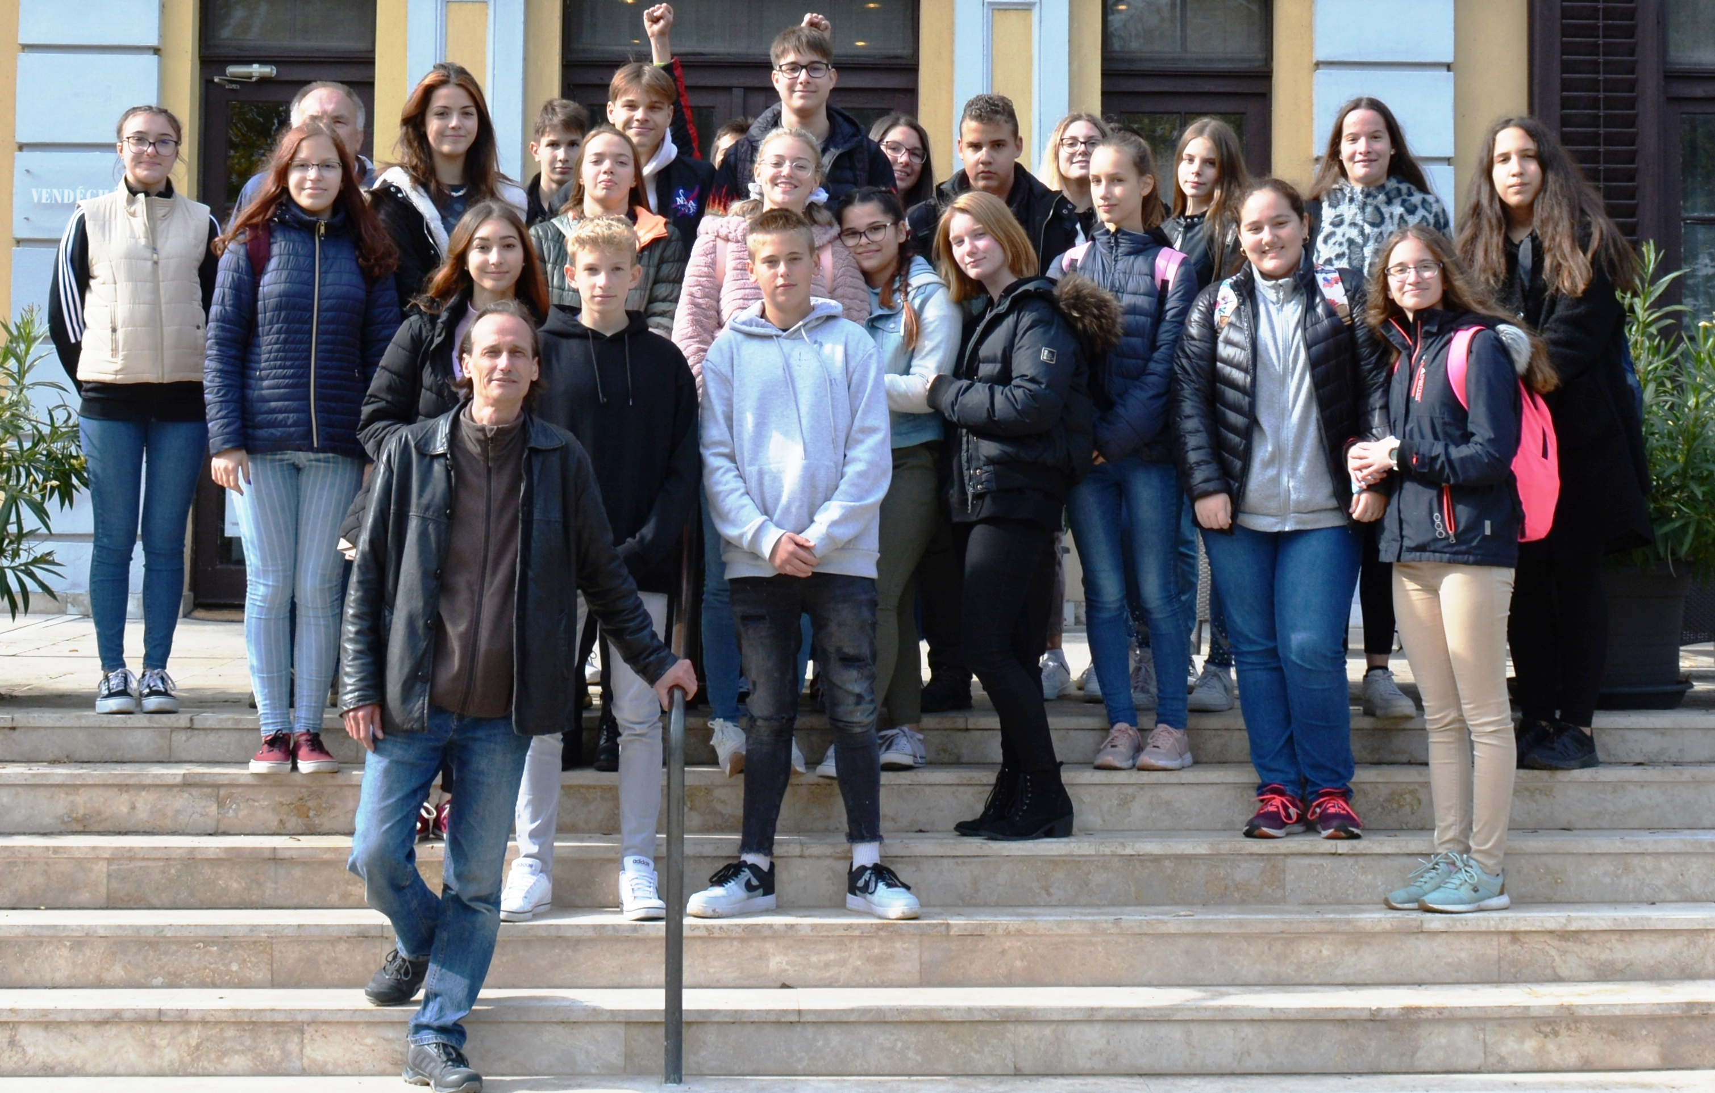
„A Balaton ábránd és költészet, történelem és hagyomány, édes-bús mesék gyűjteménye, különös magyar emberek ősi fészke, büszkeség a múltból s ragyogó reménység a jövőre.”
Eötvös Károly
"Szemléletformálás -középiskolások részére"
Készítették:
ÉRTÉKMENTŐK
2021-2022

Slide 2
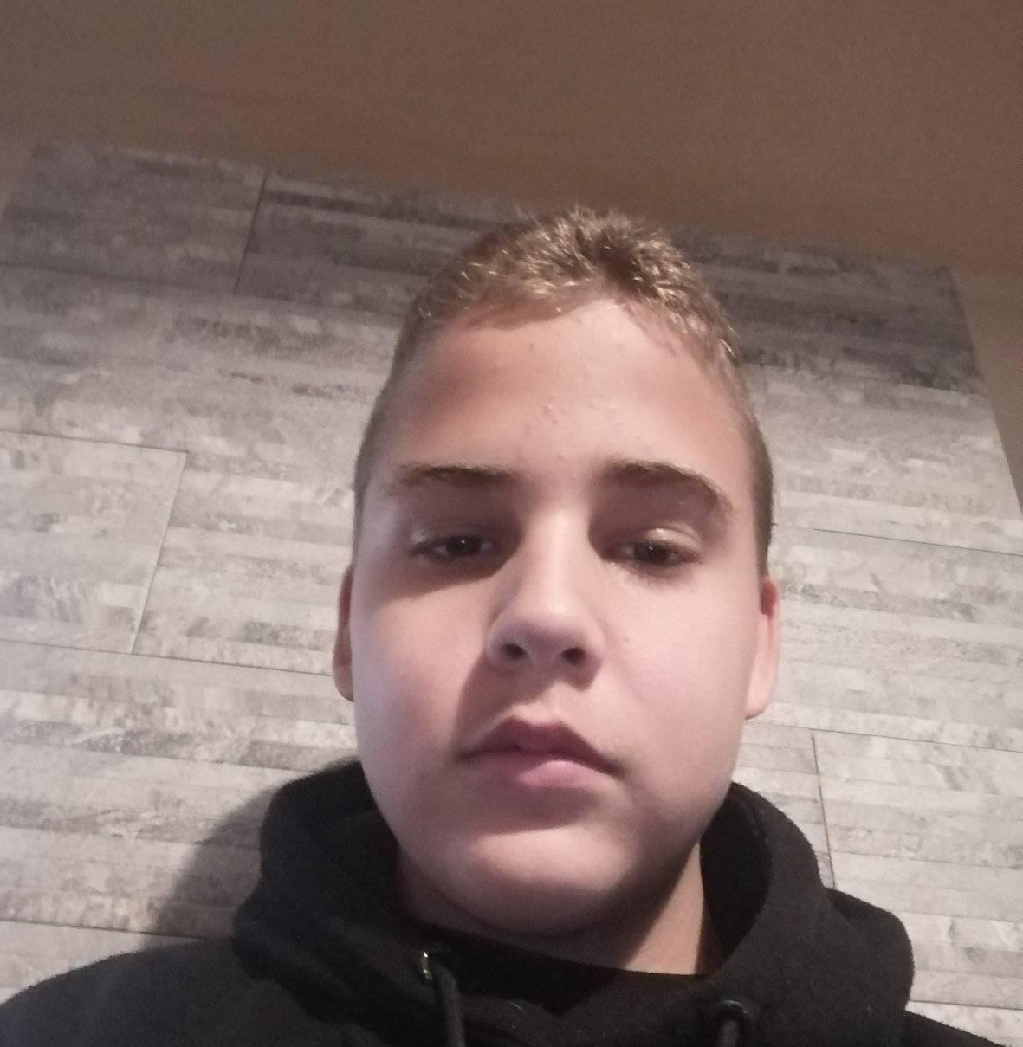
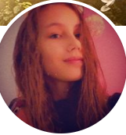
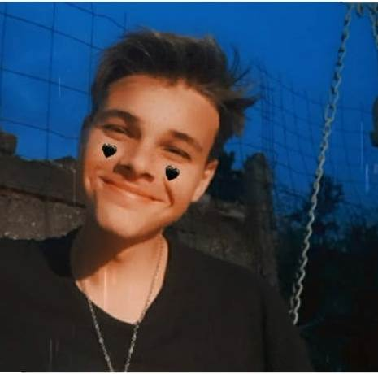
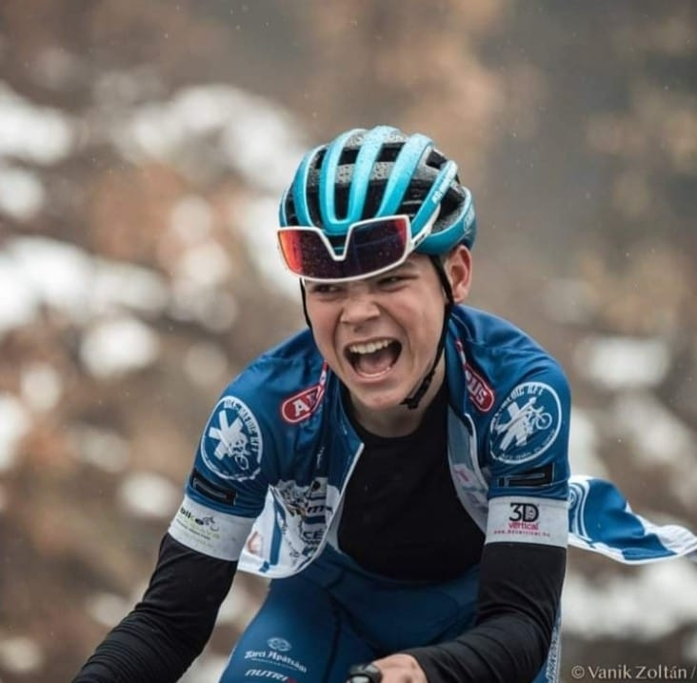
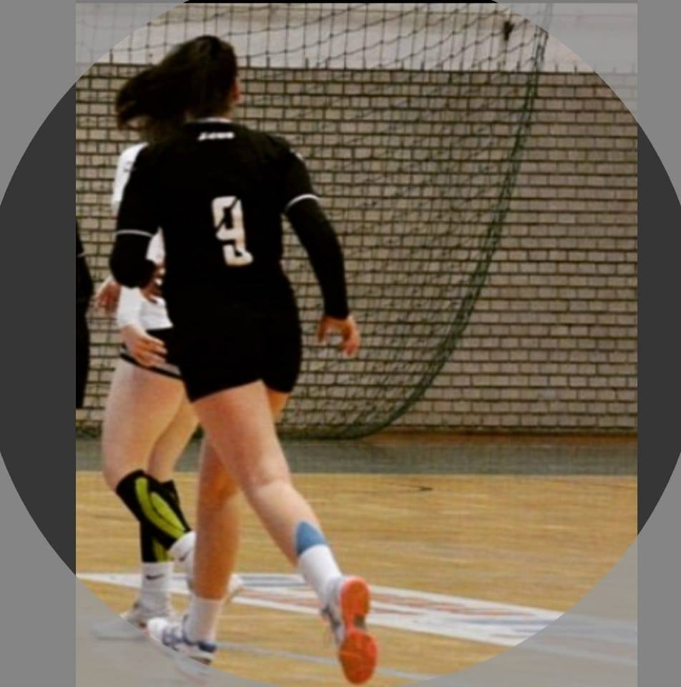
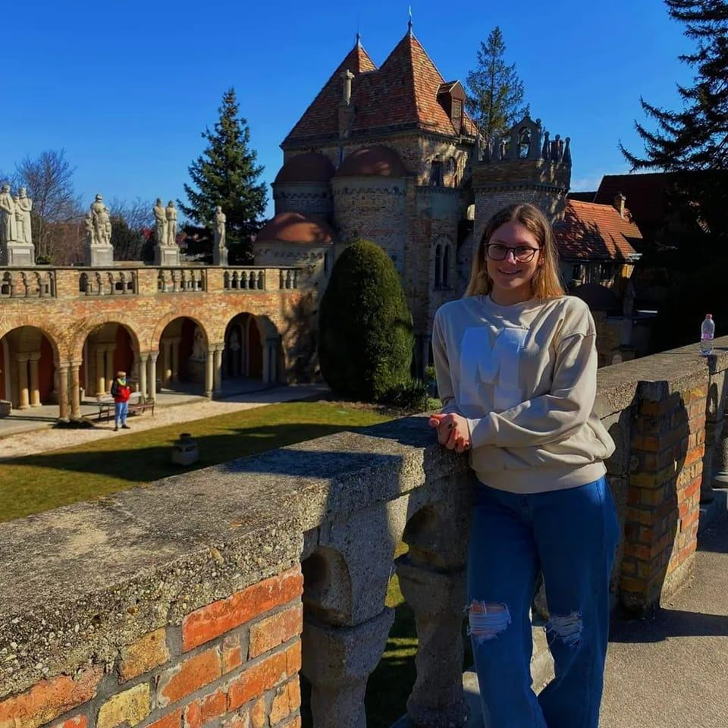
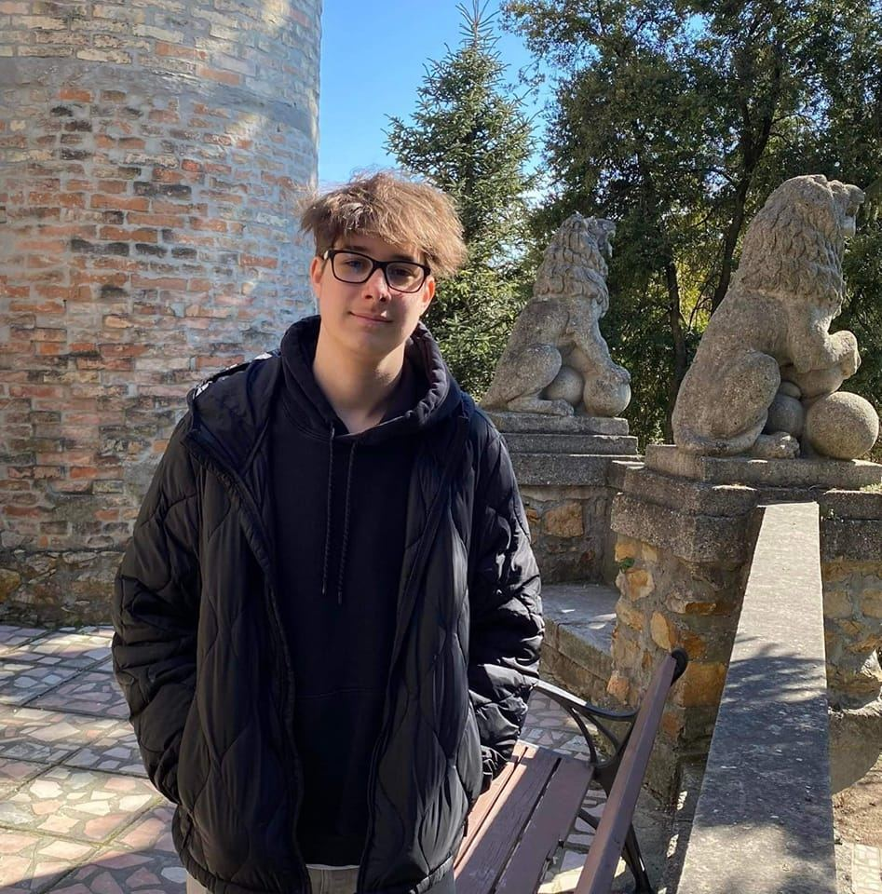
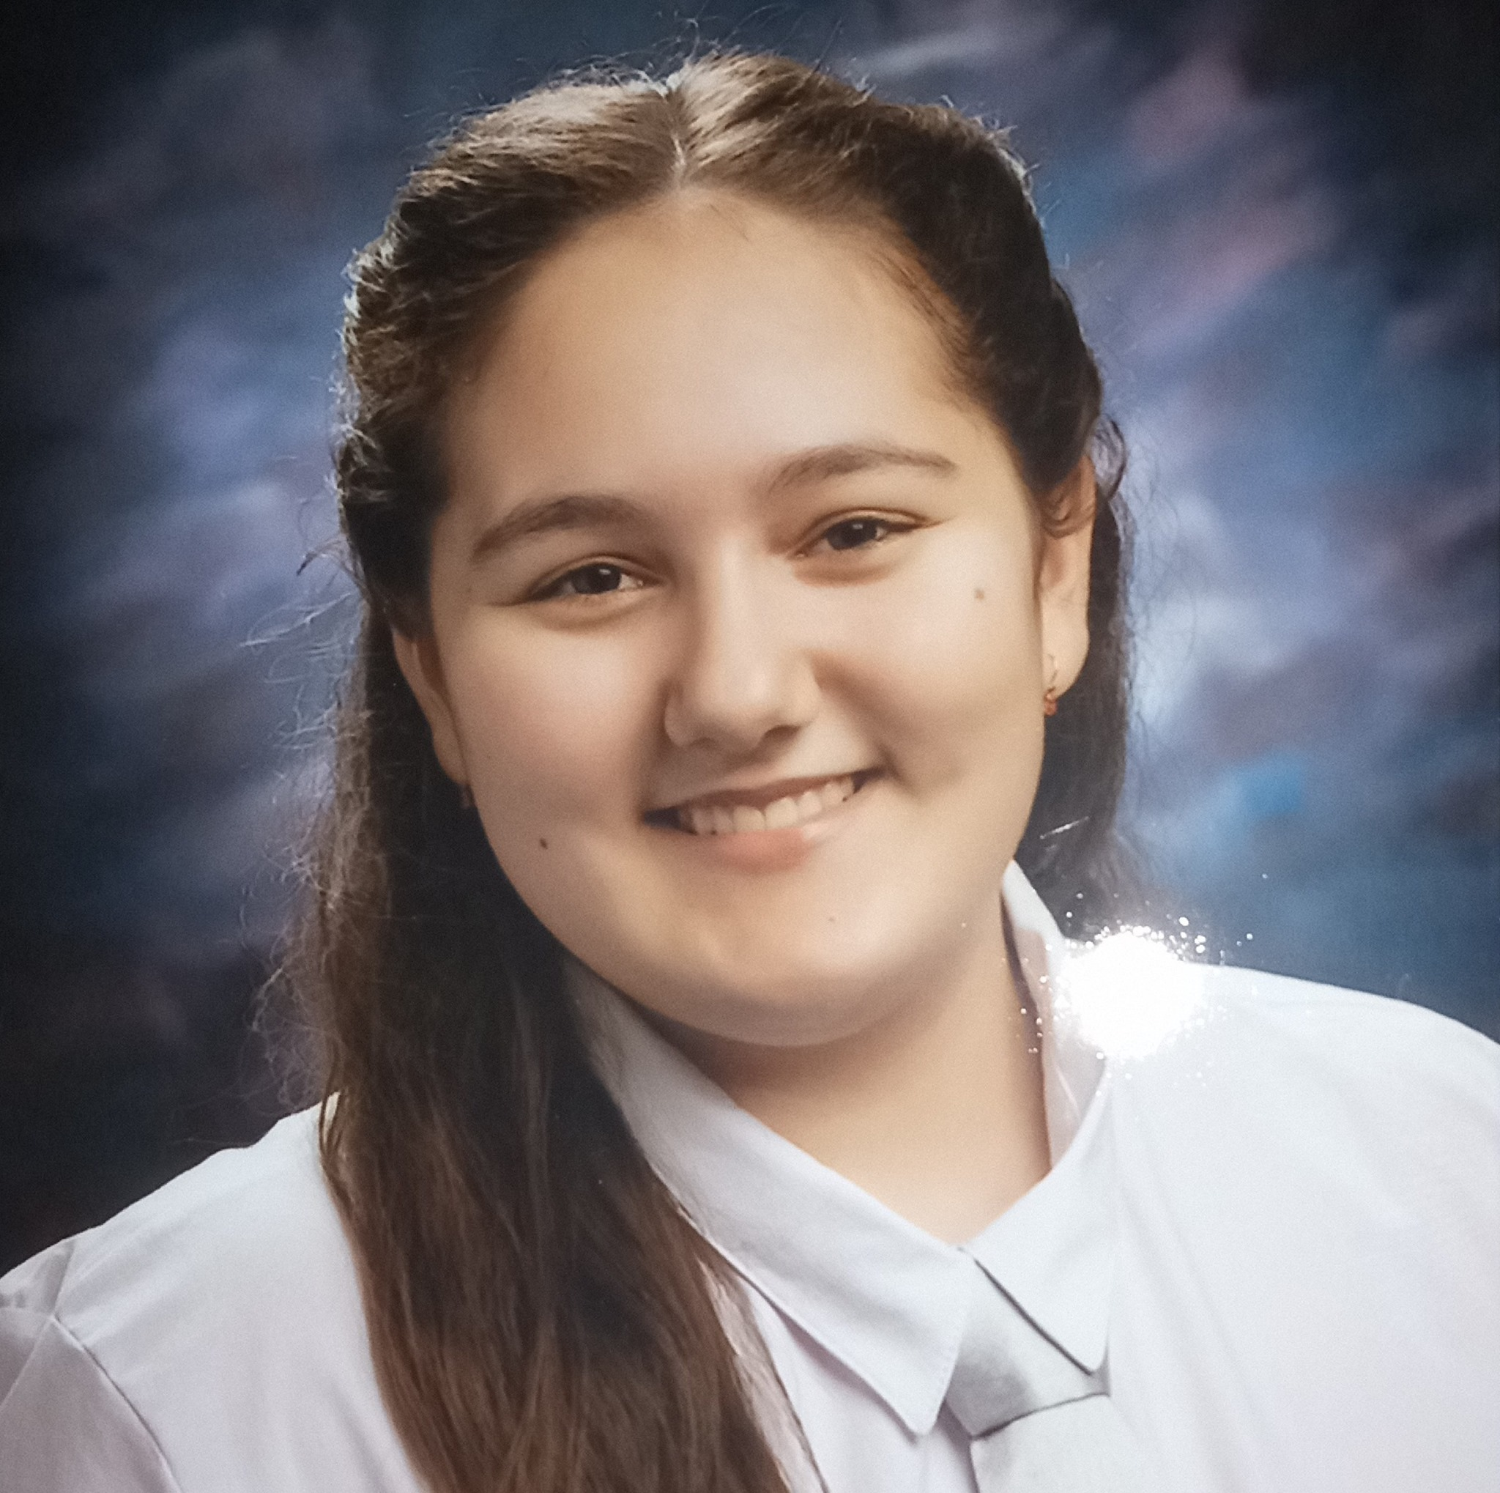
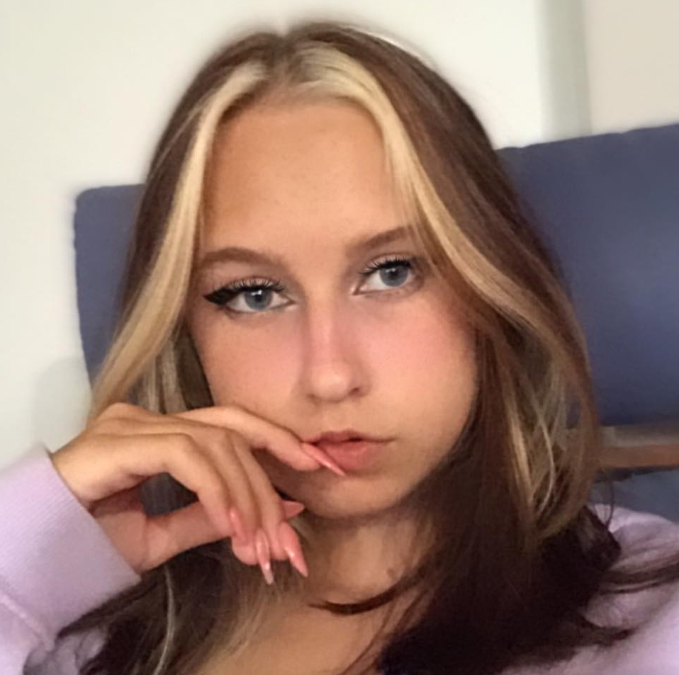
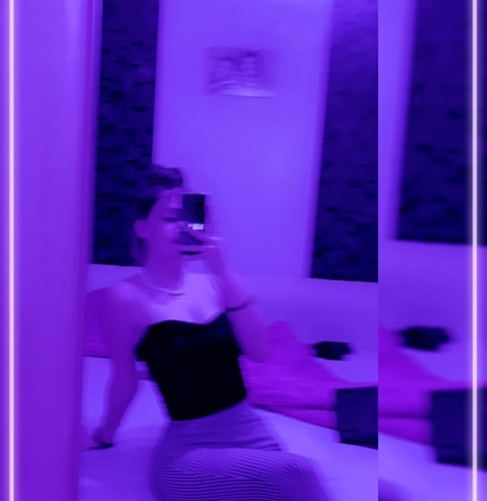
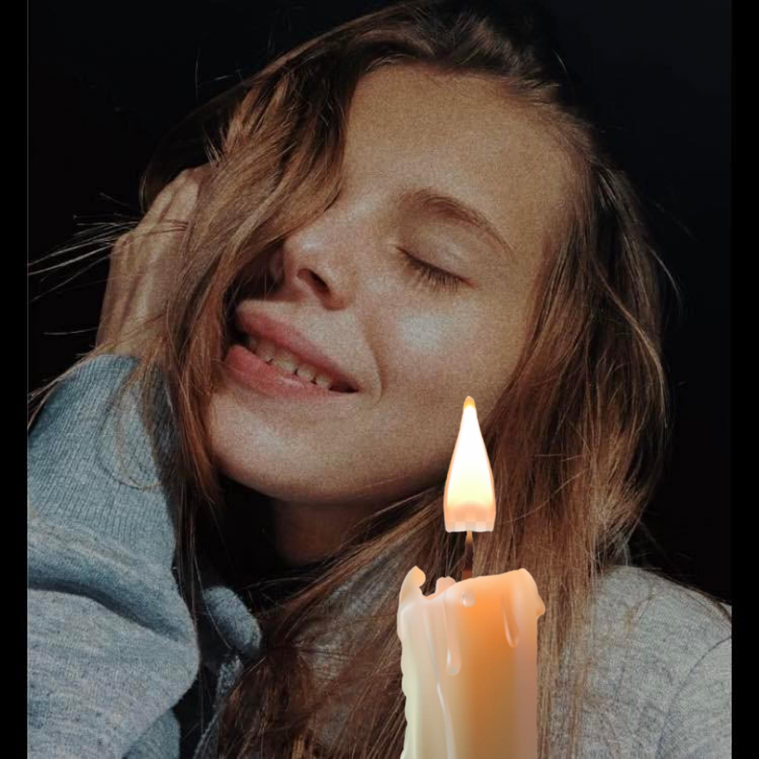
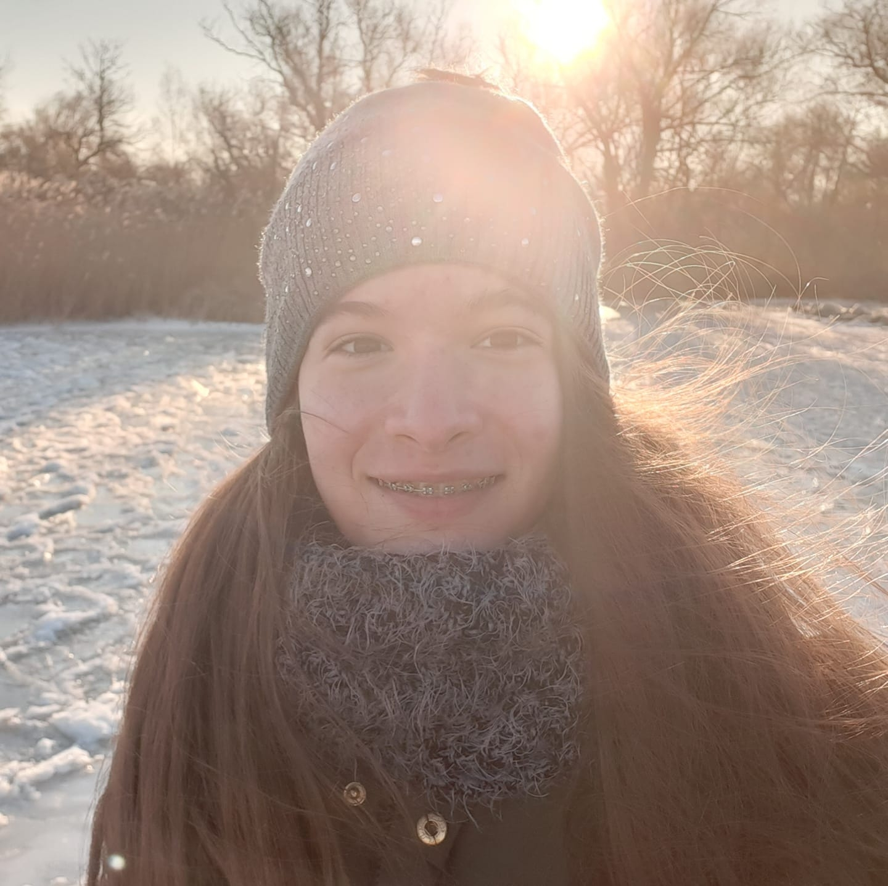
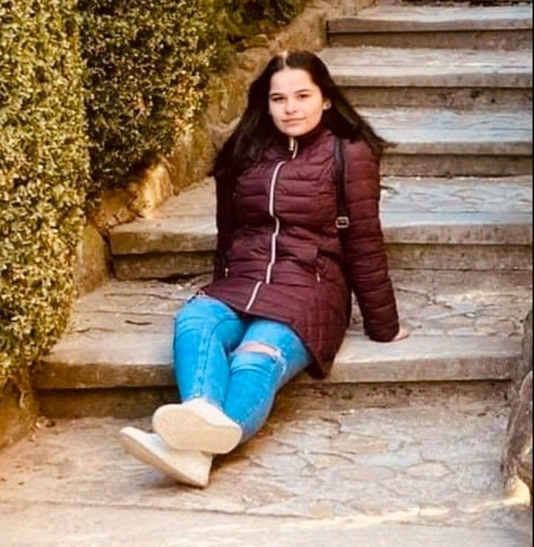
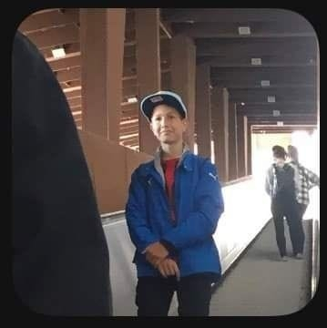
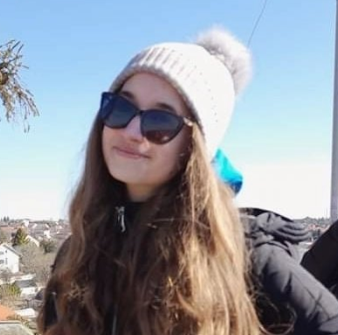
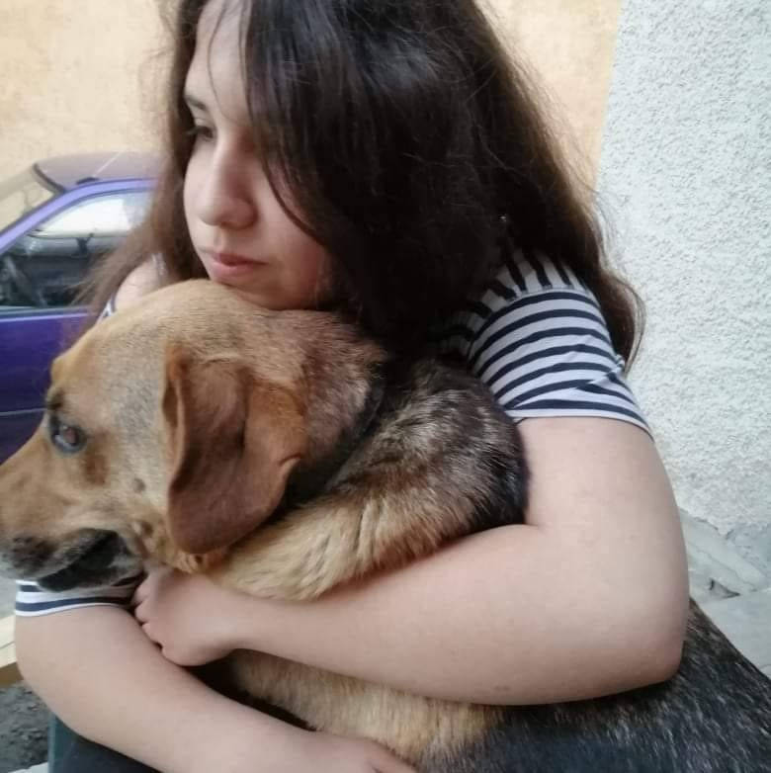
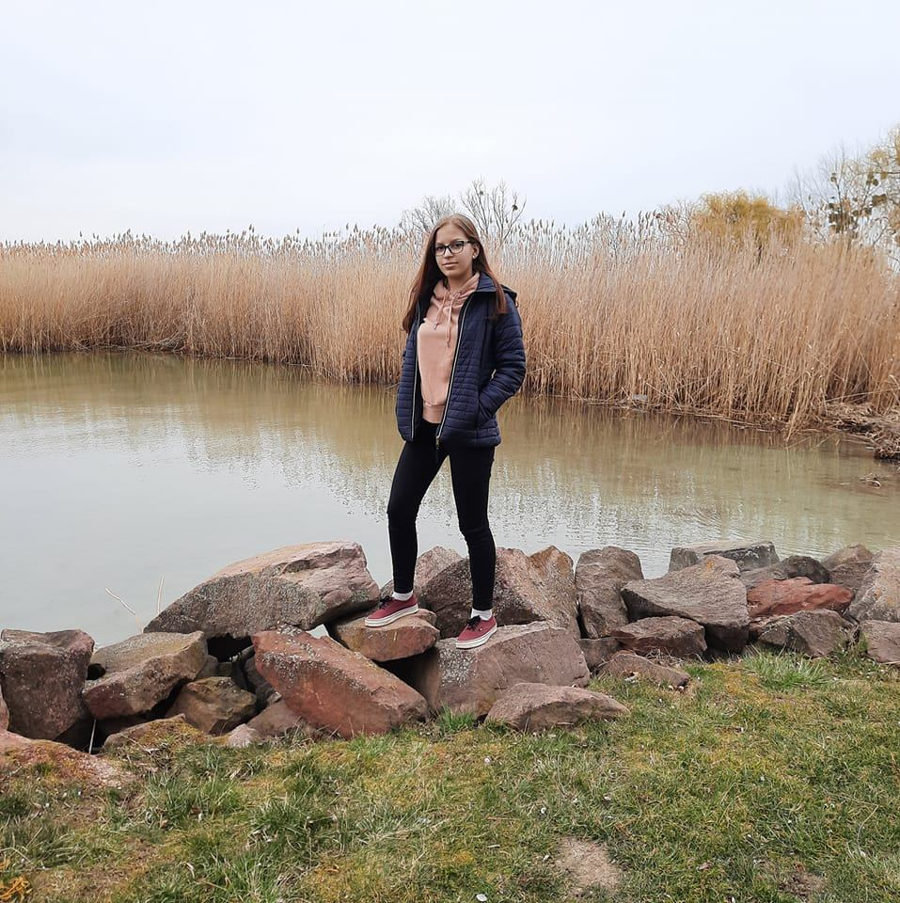
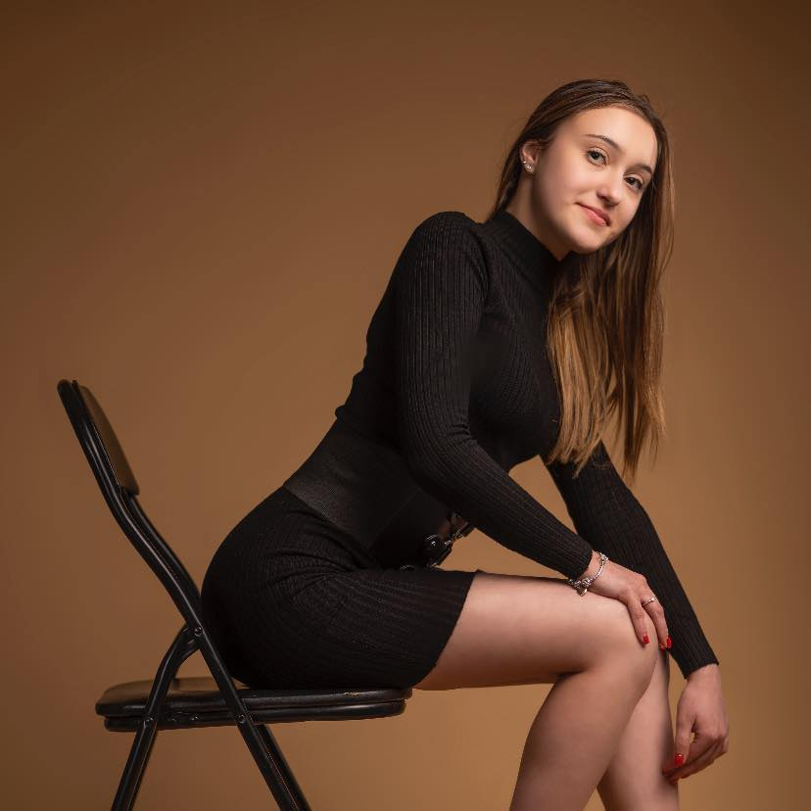
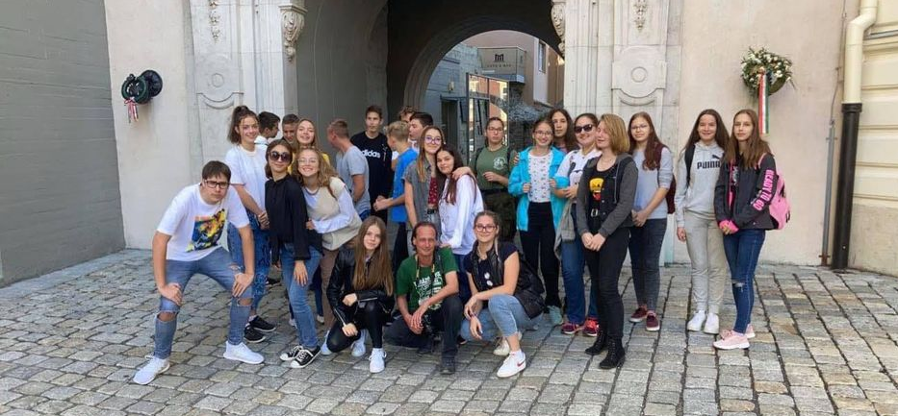
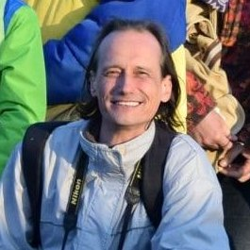
MIÉRT ITT? MIÉRT MOST? MIÉRT MI?
INVAZÍV FAJOK
24-en vagyunk – sok mindenben különbözünk; ami közös bennünk:
SZERETÜNK KIRÁNDULNI ÉS IMÁDJUK A TERMÉSZETET
Szerencsére az osztályfőnökünk is ilyen. ☺
KÖSZÖNJÜK, HOGY ITT LEHETÜNK!

Slide 3
INVAZÍV FAJOK
INVÁZIÓS FAJOK

Slide 4
INVAZÍV FAJOK
TÉNYEK AZ INVAZÍV FAJOKRÓL

Slide 5
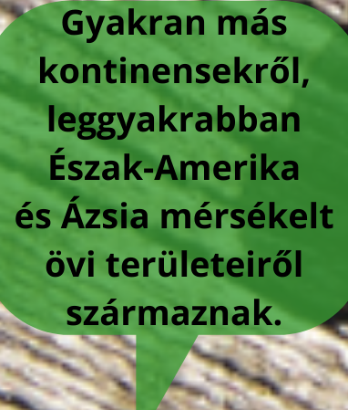
INVAZÍV FAJOK
HONNAN ÉRKEZNEK HOZZÁNK?

Slide 6
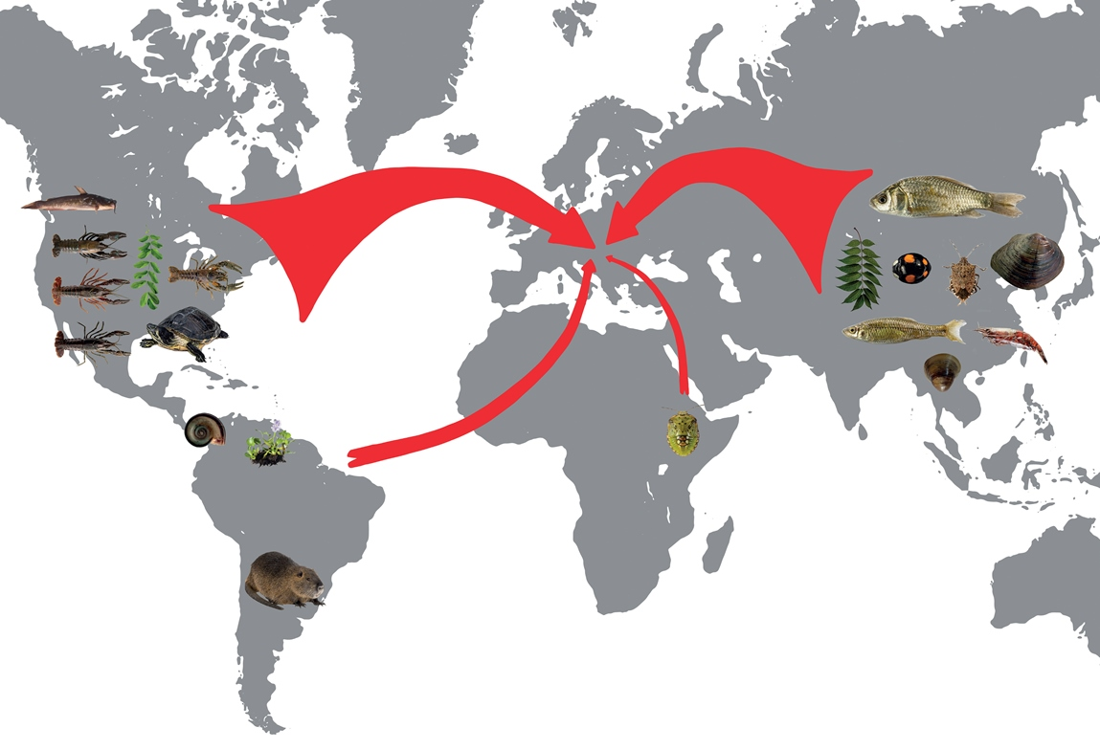
INVAZÍV FAJOK
A BEHURCOLÁS
Nem állnak meg Európa valamely pontján.

Slide 7
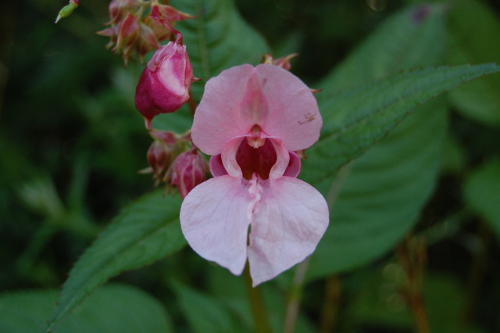
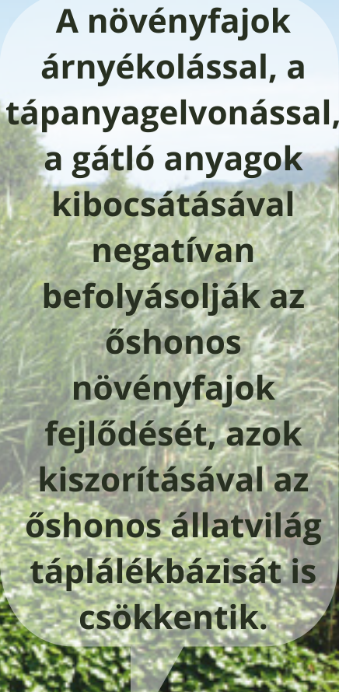
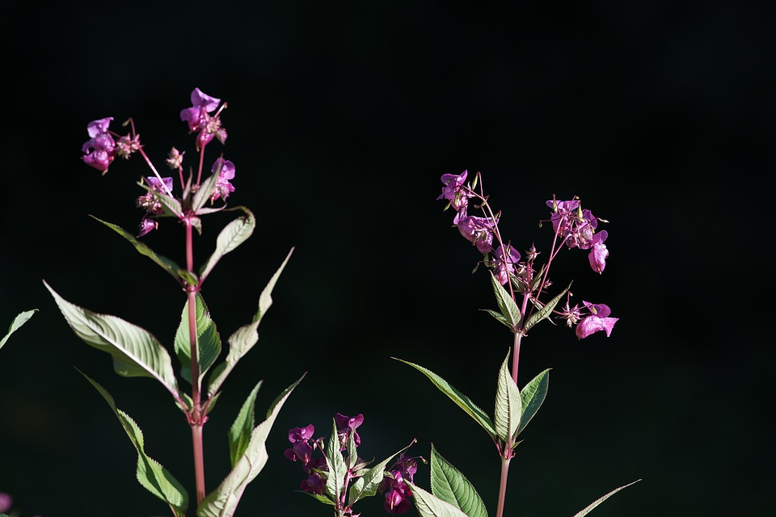
INVAZÍV FAJOK
MILYEN HATÁSUK VAN AZ INVÁZIÓS FAJOKNAK 1

Slide 8
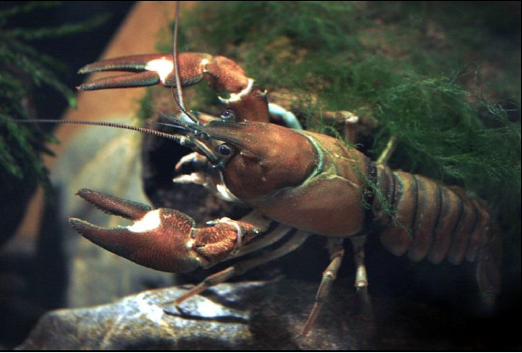
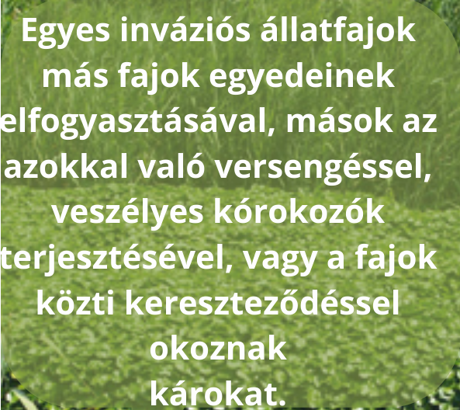
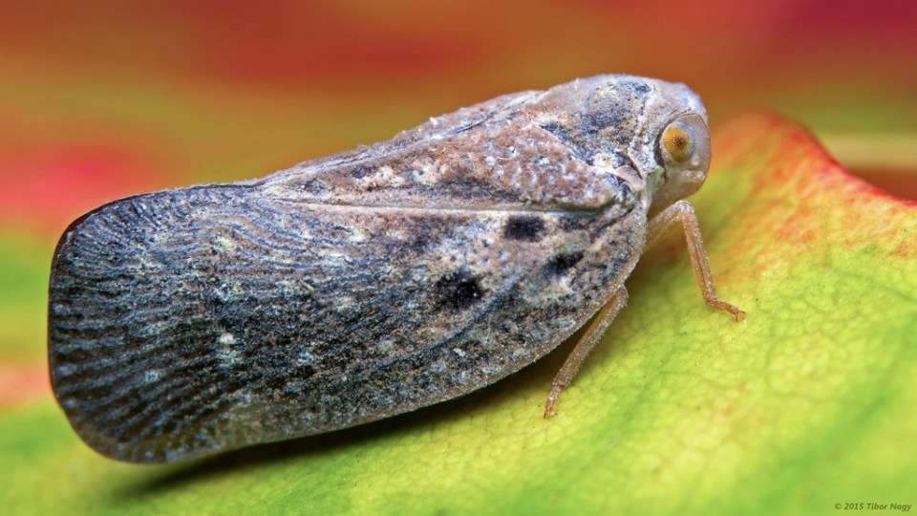
INVAZÍV FAJOK
MILYEN HATÁSUK VAN AZ INVÁZIÓS FAJOKNAK 2

Slide 9
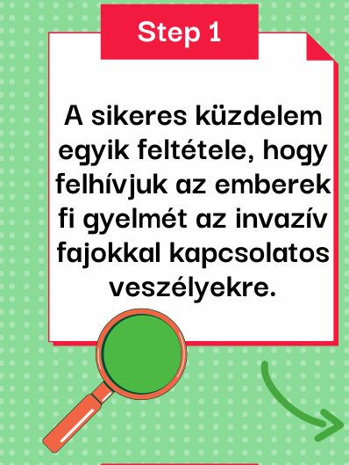
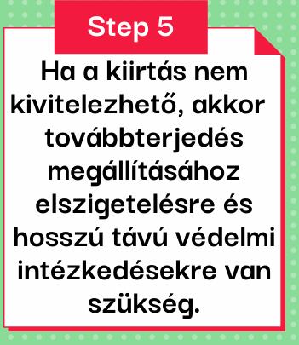
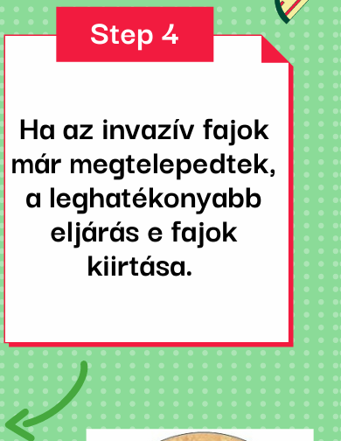
INVAZÍV FAJOK
VÉDEKEZÉS

Slide 10
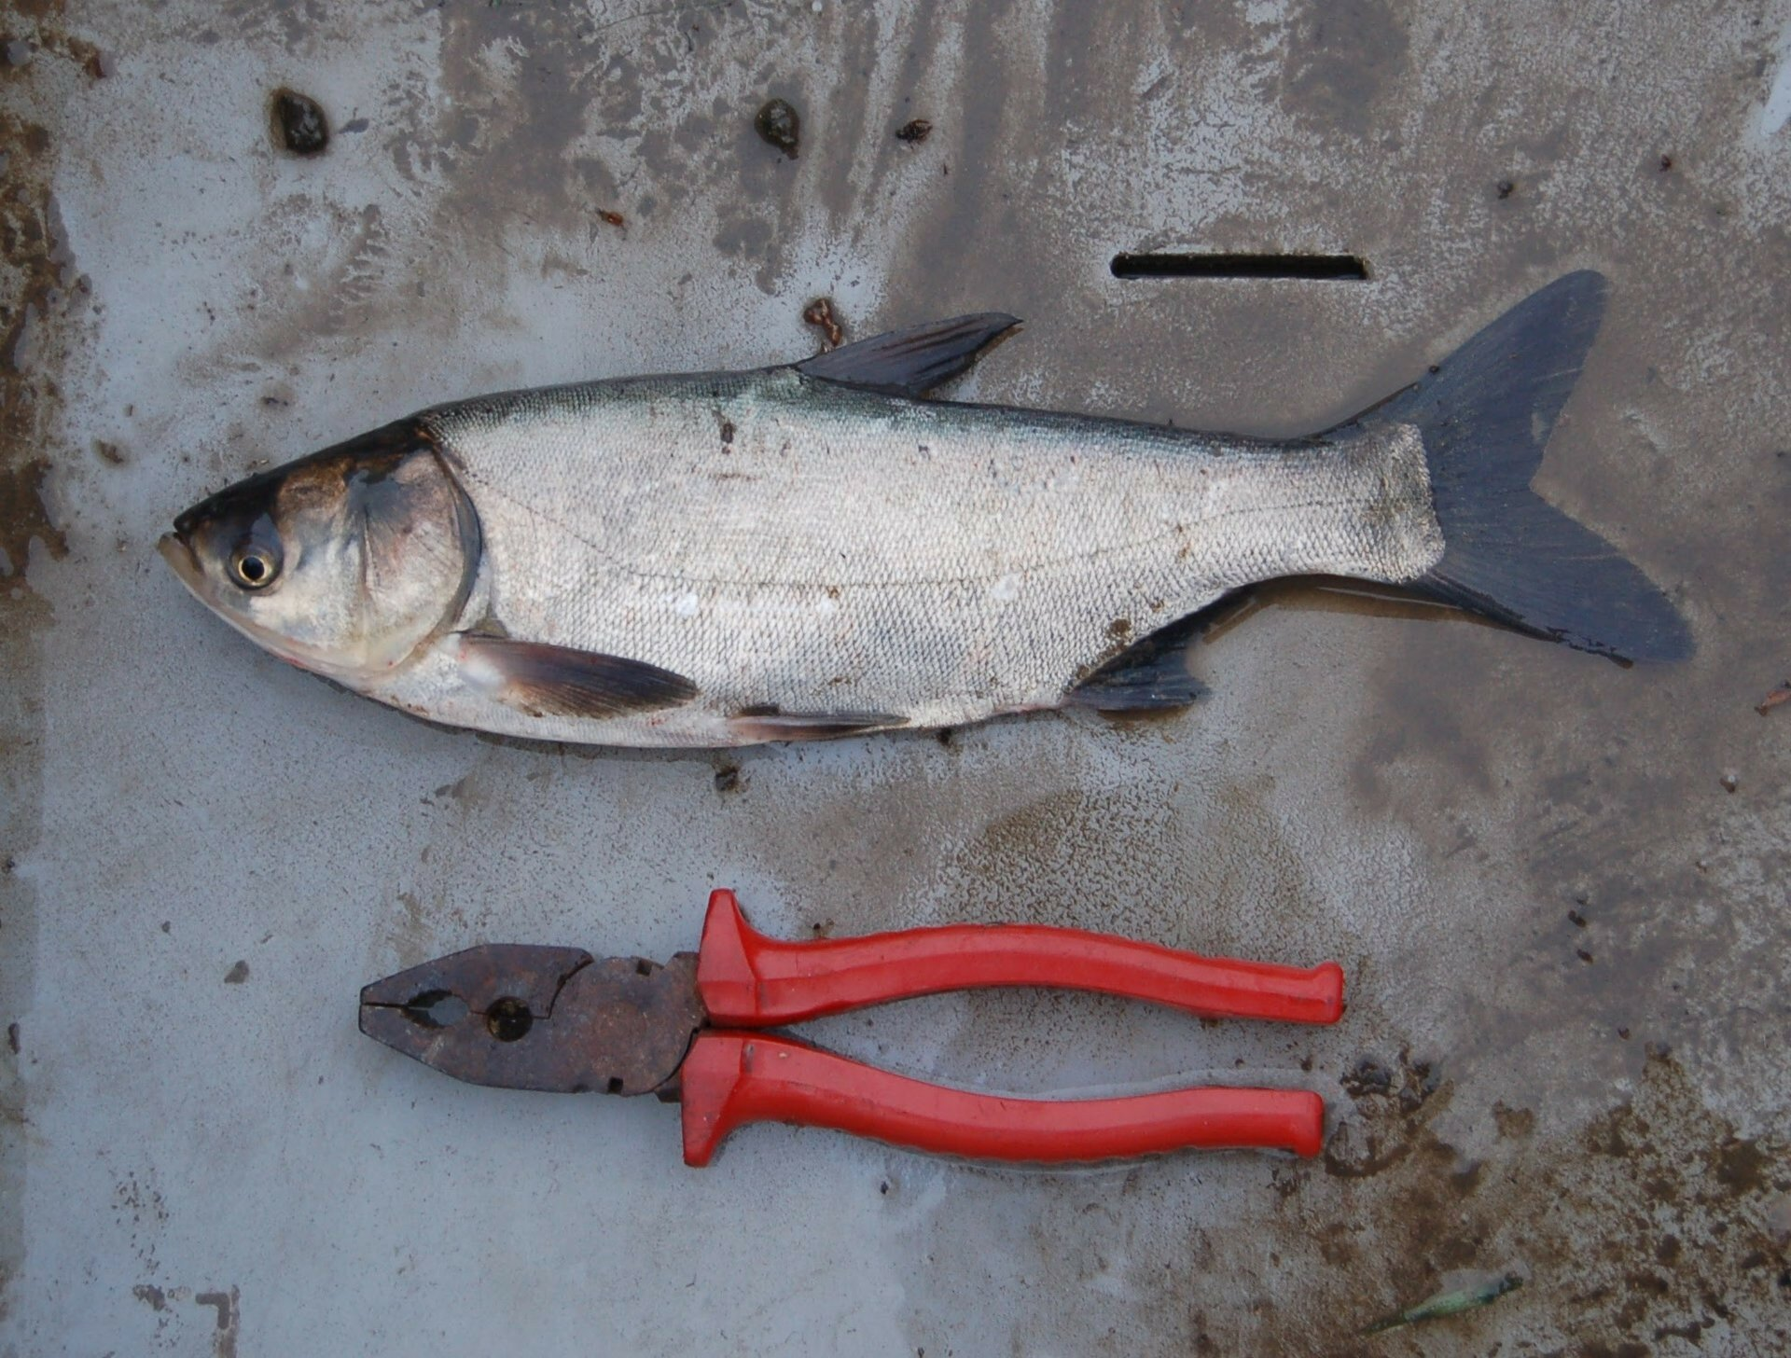
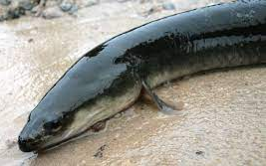
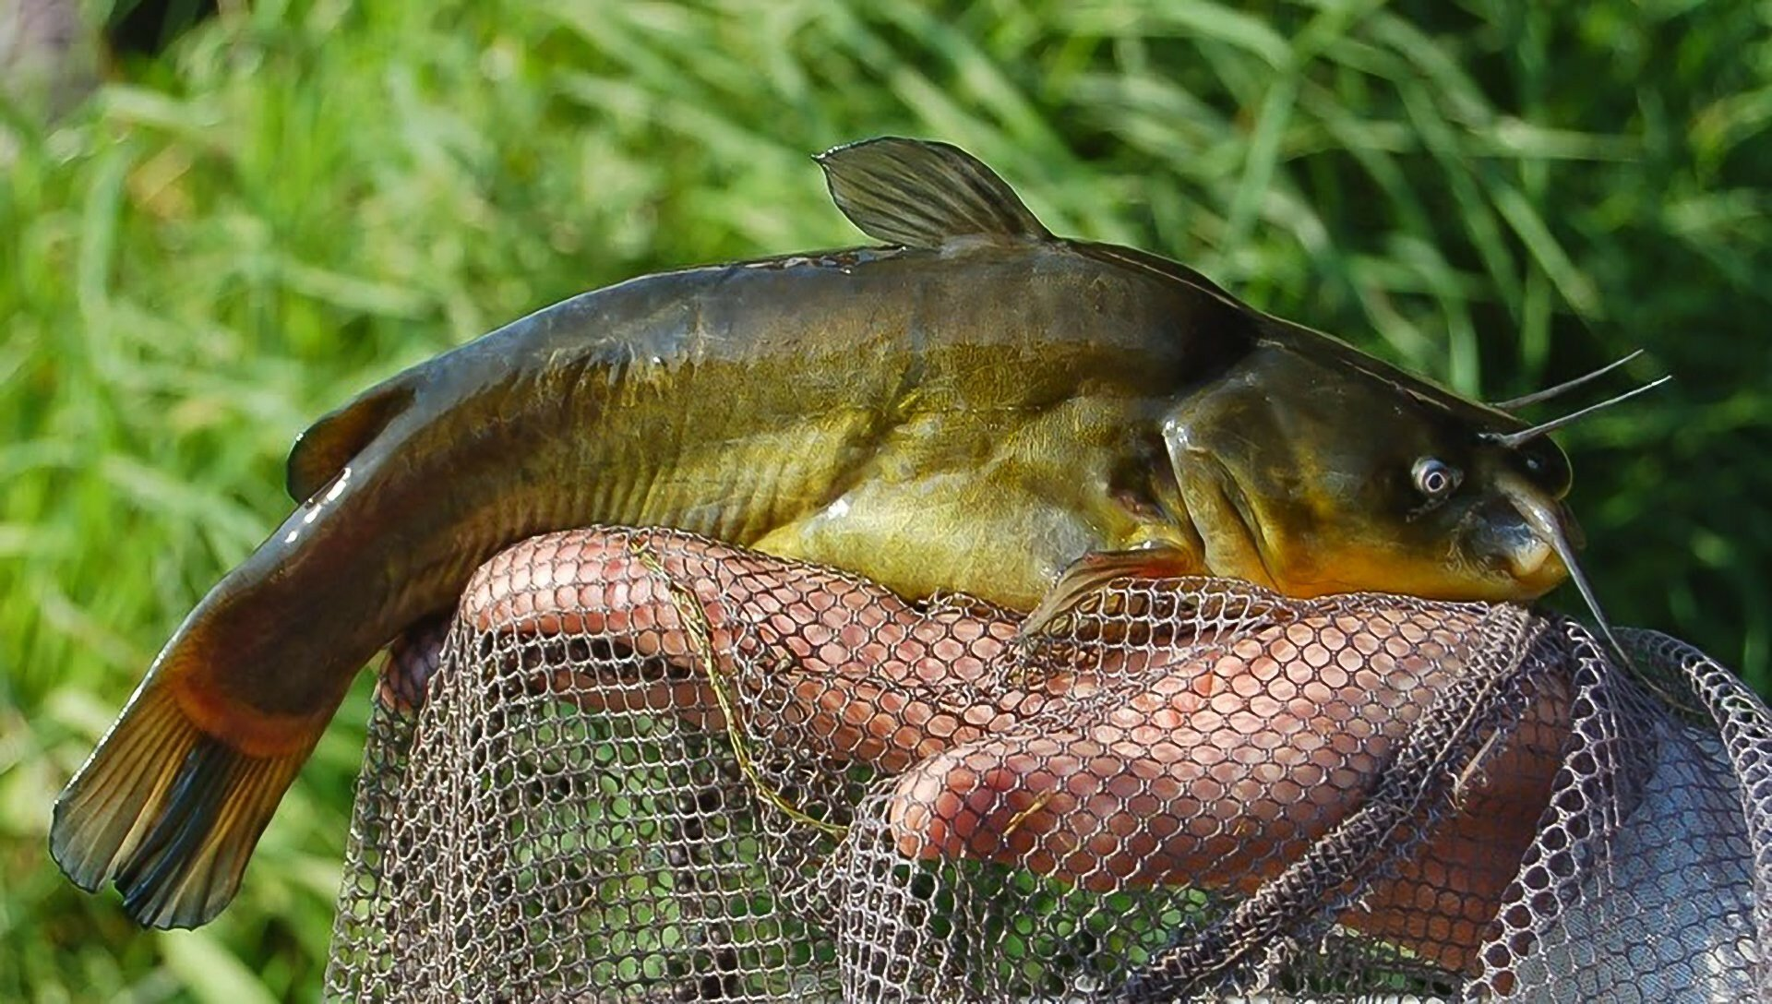
INVAZÍV FAJOK
A BALATON „VENDÉGEI”
Angolna
Busa
Fekete törpeharcsa

Slide 11
INVAZÍV FAJOK
INVAZÍV FAJOK A JÖVŐBEN
10 ÉV MÚLVA
A verseny és programsorozat hatására:
a szűkebb környezetünk (a Balaton és vízgyűjtőterülete) élővilágának jelentős része már csak hazai fajokból fog állni
a szemléletformálás érvényesül minden korosztálynál és felhasználónál
Optimisták vagyunk. Hiszünk abban,
hogy bár ez egy hosszú folyamat,
de EGYÜTT sikerülhet!

Slide 12
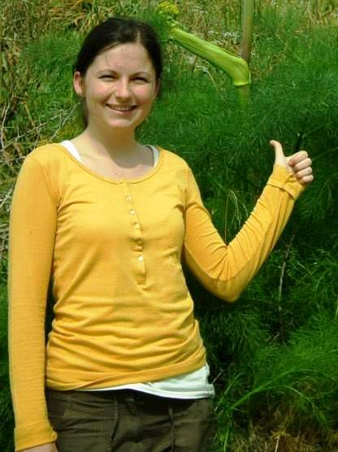
KÖSZÖNJÜK A SEGÍTSÉGET MENTORAINKNAK!
INVAZÍV FAJOK
Biró Éva
ÖTLETEK, JAVASLATOK
Rovarvilág
TOP 10
Küzdelem a terjedés ellen
A Balaton idegenhonos élővilága
(növények, gerinctelenek, halfajok)
- Hévizi-tó átfogó tóvédelmi programja
-

Slide 13
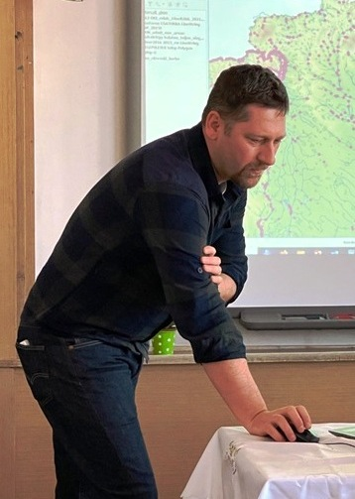
KÖSZÖNJÜK A SEGÍTSÉGET MENTORAINKNAK!
INVAZÍV FAJOK
Dr. Takács Péter
ÖTLETEK, SAJÁT PUBLIKÁCIÓK
- ELŐADÁS A GIMIBEN a Balaton élővilágáról „A Balaton vízgyűjtőterülete a kutató szemével”
- szűkebb környezetünk élővilága (Boronka-mellék, Nagy-Berek, Marcali víztározó és a környező patakok, csatornák).
-

Slide 14
Köszönjük a figyelmet!
Források:
http://www.hermanottointezet.hu
http://www.invaziosfajok.hu
http://www.termeszetvedelem.hu
https://www.turistamagazin.hu
https://www.rolrol.hu
https://www.bfnp.hu
https://www.blki.hu
Biró Éva (BFNPI) előadásai
Takács Péter (BLKI) előadásai
Az inváziós fajokról dióhéjban – természetvédelmi füzetek (FHNP, 2016)

